Slide 2
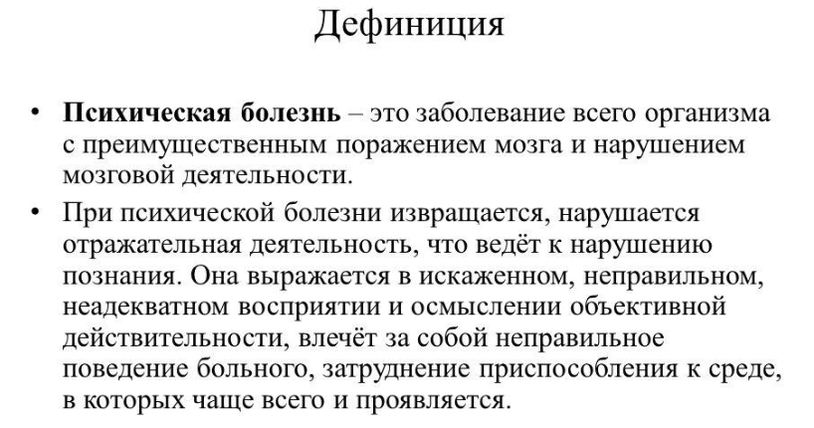

Slide 4
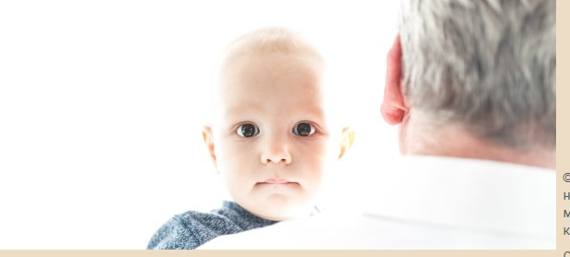
Психические расстройства детского возраста до 10 -12 лет

Slide 5
Формирование первых коммуникативных связей
В возрасте 3 лет ребенок оказывается на пороге детского сада. Этот возраст очень важен с точки зрения формирования первых коммуникативных связей ребенка со сверстниками. У него формируются первые признаки его индивидуальности.
Это важный период в дошкольном учреждении, где ребенок формирует у себя достаточное количество коммуникативных навыков, формирует свою социальную роль.

Slide 6
Проблемы школьной дезадаптации
Есть еще кризис 7-летнего возраста. Это возраст, когда ребенок приходит в школу. Здесь он получает еще больше самостоятельности, начинает понимать что такое ответственность.
В этом возрасте ребенок уязвим. Первоклашки могут спотыкаться уже в первые месяцы учебы, это мы называем проблемой школьной дезадаптации.
У них не получается установить связи с одноклассниками, возникают постоянные недоговоренности с учителем, они отказываются идти в школу, они устраивают истерики прямо на уроке, мешают всем учиться ,вставая со своего места, не понимая, что ходить по классу нельзя.
Многие родители встают на сторону ребенка, считая его не заслуженно обиженным. Видят проблему в компетентности учителей.

Slide 8
а

Slide 12
Ранние психические заболевания. Умственная отсталость.
Кроме невротических расстройств в детском возрасте могут начинаться и довольно серьезные психические заболевания, среди которых на сегодняшний день, пожалуй, два заболевания мы можем отнести к наиболее распространенным из всех других психических расстройств детского возраста.
Первое заболевание называется умственная отсталость.
Это и черепно-мозговые травмы, и какие-то нейроинфекции, какая-то генетическая, наследственная, хромосомная патология, которая приводит к недоразвитию центральной нервной системы и соответственно к психическим расстройствам в виде умственной отсталости.

Slide 13
Расстройства аутического спектра.
Вторым наиболее распространенным расстройством психики в детском возрасте является расстройство аутического спектра. Сокращенно РАС.
Эта форма на сегодняшний день носит название синдром Аспергера, то есть синдром раннего детского аутизма, при котором происходит довольно выраженная асинхрония психического развития ребенка.
Личность такого ребенка формируется деформированным образом, он в конечном итоге оказывается лишенным психических возможностей для коммуникации со сверстниками. Ему ничего не остается делать, как замыкаться в своем собственном внутреннем, который носит название «аутистического мира». Мир аутиста - это мир его фантазий, установок, известных очень часто только ему.
Помощь этому ребенку может оказать только специалист.

Slide 14
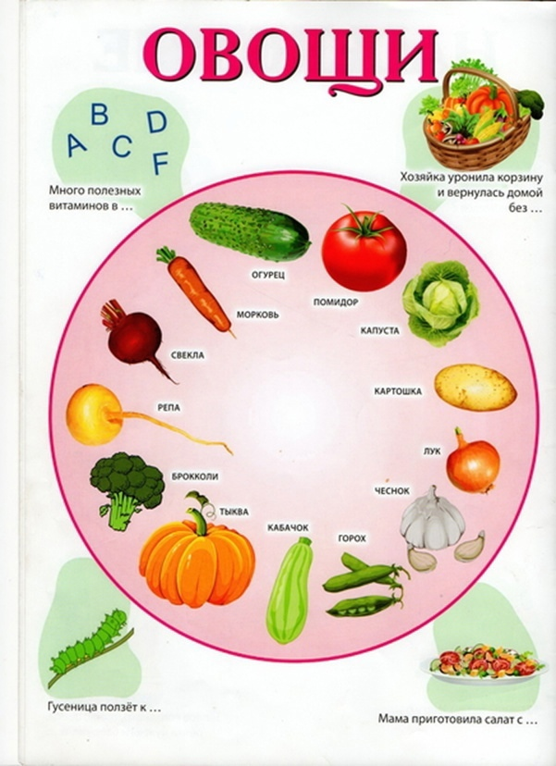
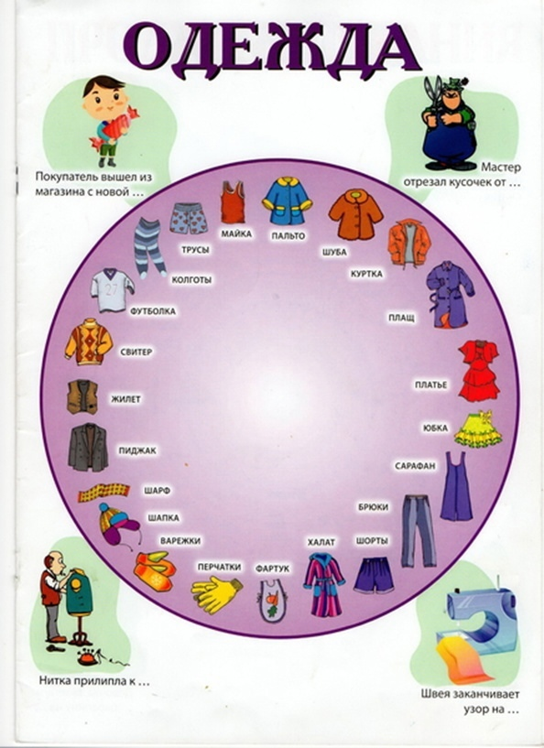
Развитие речи у детей с психическим расстройством. Дидактический материал.

Slide 15
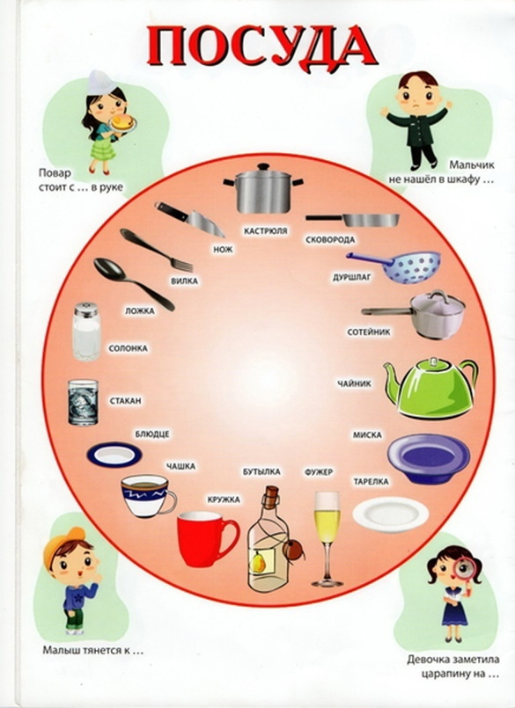
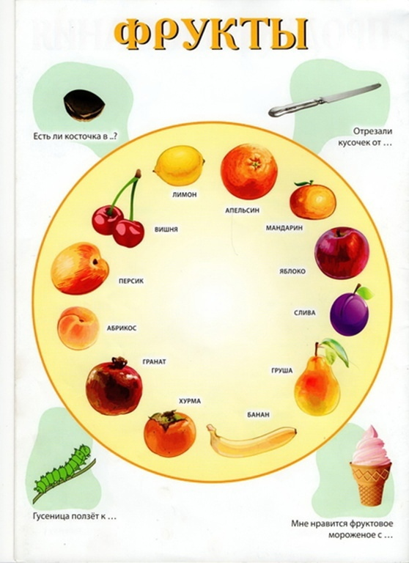
Дидактический материал

Slide 16
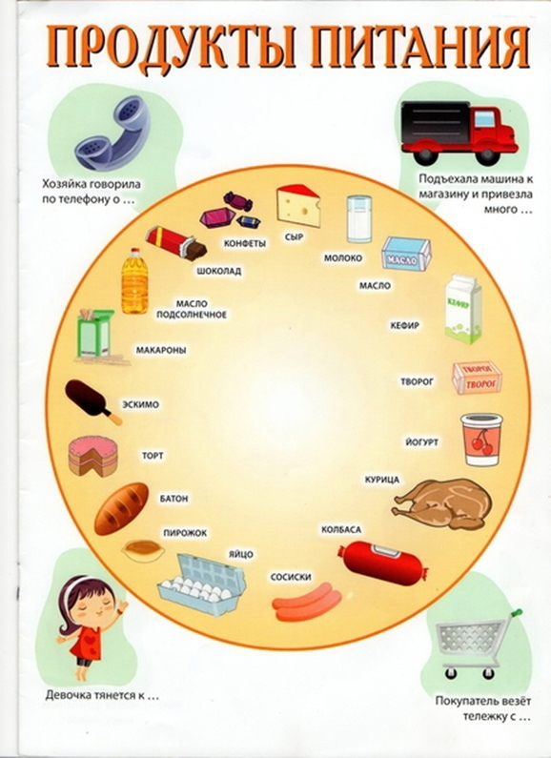
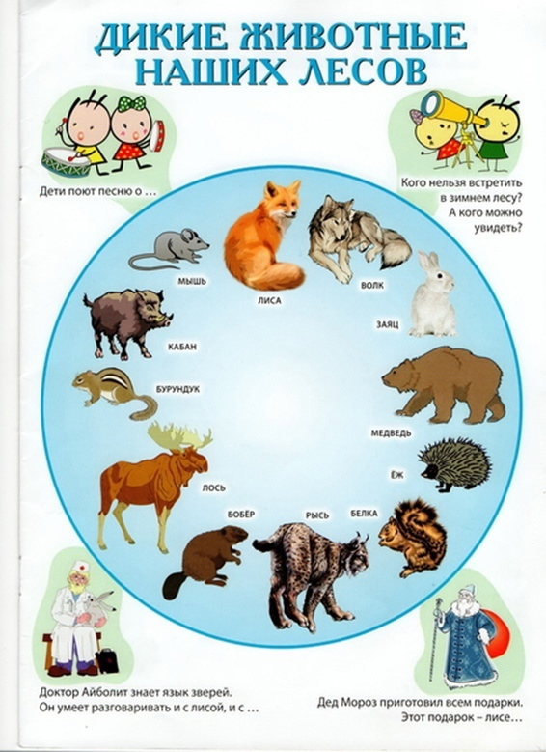
Дидактический материал

Slide 17
Благоприятный прогноз лечения
Есть еще много других психических заболеваний, всего охватить практически невозможно.
Единственное, что нужно сказать, что дети с такими психическими расстройствами хорошо лечатся, если их родственники соглашаются с врачами-психиатрами, что их чаду нужна помощь. Главное, чтобы он вовремя получил медицинскую помощь, которая ему так необходима для того, чтобы дальнейшая его жизнь была здоровой.

